Slide 1





MiniOrange
PAM
Privileged Access Management
Công ty TNHH Công Nghệ SmartNet
Presented By: Nguyen Hoai Phuong

Slide 2


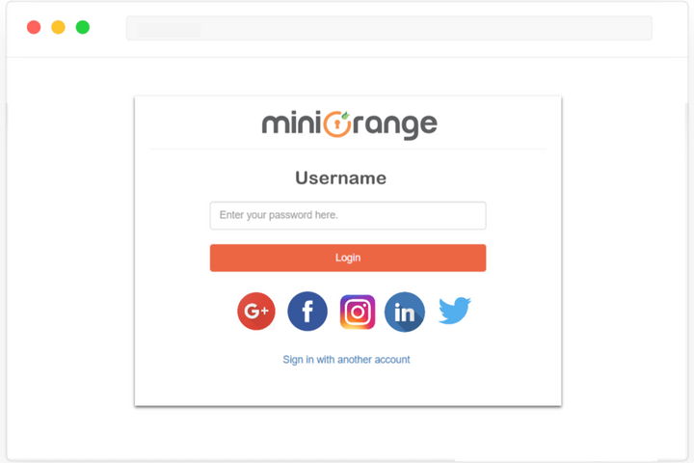
Overview
Summary
Scope of work
Giới thiệu
Tính năng
Mô hình triển khai
Demo

Slide 3
1. Summary
Thiết lập một hệ thống mạng trên VMware Workstation + PAM Server
Cấu hình truy cập từ xa (Remote Access) đến các tài nguyên:
Windows Desktop
Ubuntu Desktop
Ứng dụng (MySQL)
Ứng dụng Azure (MySQL)
Web App (GitHub, StackOverFlow)
Tạo user trên miniOrange và phân quyền quản lý truy cập cho từng user.
Xác thực Google Authentication trên admin và user miniOrange
Thiết lập tính năng Password Policies
Sử dụng tính năng mornitor trên PAM miniOrange để giám sát người dùng và chấm dứt phiên làm việc của 1 user bất kì
Demo các loại báo cáo mà miniOrange hỗ trợ và gửi ticket để yêu cầu cấp tài nguyên

Slide 4
Scope of work
Thời gian thực hiện: 13-9 đến 24-9
01
02
03
04
Tìm hiểu tính năng của giải pháp miniOrange - PAM
Cài đặt và cấu hình môi trường ảo hóa và tích hợp miniOrange PAM
Demo 1 số tính năng cơ bản và nâng cao
Thực hiện viết tài liệu cấu hình chi tiết

Slide 5





3. Giới thiệu miniOrange - PAM
miniOrange - PAM là gì ?
PAM framework là một giải pháp bảo mật danh tính, tập trung vào việc quản lý và bảo mật danh tính các tài khoản có đặc quyền cao trong hệ thống và quy định người nào được quyền truy cập vào tài nguyên nào trong hệ thống.
Tại sao cần dùng PAM?
PAM không chỉ bảo vệ quyền truy cập vào tài khoản đặc quyền mà còn kiểm soát mọi hoạt động của người dùng sau khi họ đã đăng nhập, giúp tăng cường bảo mật và ngăn chặn các hành vi truy cập trái phép hoặc gây hại.
So sánh giải pháp của miniOrange với các giải pháp tương tự?
So sánh với các giải pháp chuyên về PAM khác như beyondTrust, Cyber Ark, Deliean thì miniOrange vượt trội hơn một số tính năng (Theo bảng thống kê: So sánh do SmartNet thực hiện)

Slide 6


Password Vault & Rotation
4
Tính năng
Priviledge Session Management
Miniorange
Agentless Priviledge Access Management
Just-in-Time Priviledged Access
End point Priviledge Manager
Notes:
JiT

Slide 7

Chi tiết tính năng của PAM-miniOrange
Remote Access Control
Policies
Authentication
Session Monitor & Control
Report & Ticket
Assests
Password Policies
Google authentication for admin
Real-Time Session
Apps Reports
Application
Database policies
Google authentication for user
Recorded Session
Application reports
Web application
LDAP authentication
Web Apps Reports
Ticket requirement

Slide 8
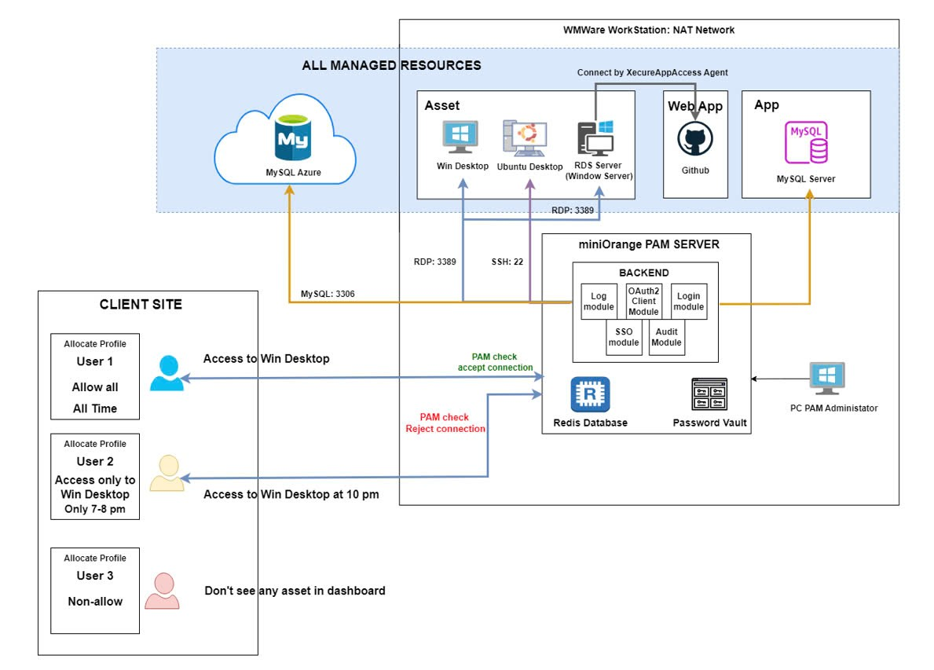


5.
Mô hình triển khai

Slide 9
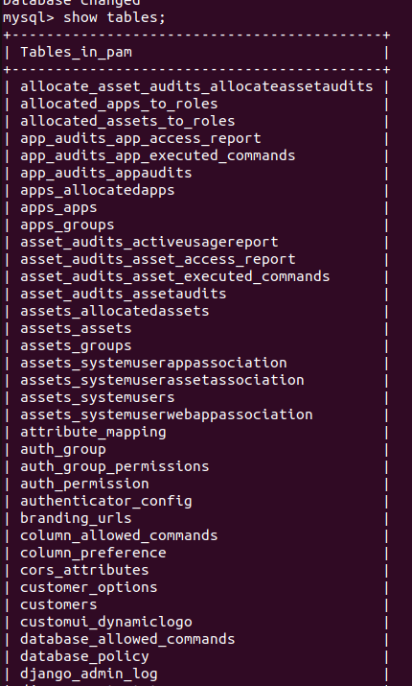
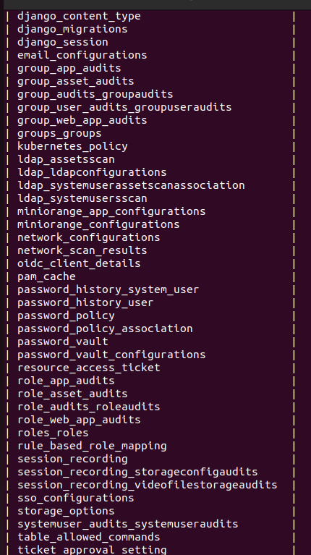
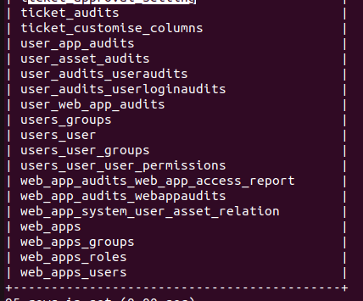
Cấu trúc PAM DB

Slide 10
1 số bảng quan trọng
1. Bảng liên quan đến Audits (Kiểm toán)
allocate_asset_audits_allocateassetaudits: Ghi lại các kiểm toán liên quan đến việc phân bổ tài sản.
app_audits_app_access_report: Báo cáo truy cập ứng dụng.
app_audits_app_executed_commands: Ghi lại các lệnh đã thực thi trong ứng dụng.
asset_audits_activeusagereport: Báo cáo sử dụng tài sản hiện tại.
2. Bảng liên quan đến Ứng dụng
apps_allocatedapps: Chứa thông tin về các ứng dụng đã được phân bổ.
apps_apps: Thông tin về các ứng dụng trong hệ thống.
apps_groups: Nhóm ứng dụng và các quan hệ của chúng.
3. Bảng liên quan đến Người dùng và Quyền hạn
users_user: Thông tin chi tiết về người dùng.
users_user_groups: Phân tích mối liên hệ giữa người dùng và các nhóm.
auth_group: Thông tin về các nhóm quyền.
auth_permission: Quyền hạn có sẵn trong hệ thống.

Slide 11
4. Bảng liên quan đến Tài sản
assets_assets: Thông tin chi tiết về các tài sản.
assets_groups: Nhóm các tài sản.
assets_systemusers: Liên kết giữa tài sản và người dùng hệ thống.
5. Bảng liên quan đến Chính sách và Cấu hình
password_policy: Chính sách mật khẩu cho người dùng.
database_policy: Chính sách liên quan đến cơ sở dữ liệu.
network_configurations: Thông tin về cấu hình mạng.
6. Bảng về Kiểm soát Truy cập và Quyền
role_app_audits: Kiểm toán liên quan đến quyền truy cập ứng dụng.
role_roles: Thông tin về các vai trò trong hệ thống.
resource_access_ticket: Quản lý ticket truy cập tài nguyên.

Slide 12

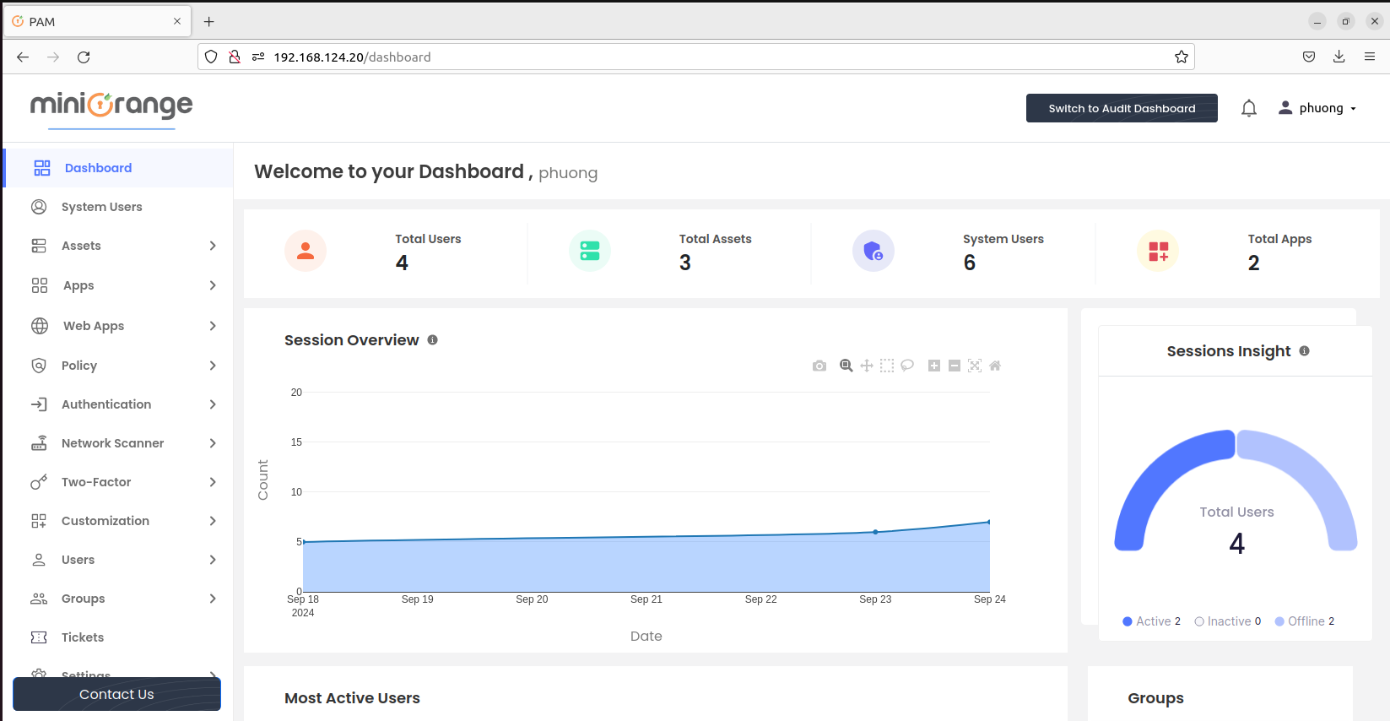
Admin Dashborad

Slide 13
Chứa thông tin về user dùng để truy cập vào hệ thống
Chứa thông tin về assets trong mạng
Chứa thông tin về application cho phép user truy cập
Chứa thông tin về Web application cho phép user truy cập
Định nghĩa password policies và database policies
Cấu phép xác thực LDAP
Scan user trong các assets
Cấu hình 2FA cho admin
Xem thông tin ticket yêu cầu cấp tài nguyên từ user
Xem thông tin group và tạo group
Tạo user để tiến hành gán tài nguyên
Tùy chỉnh logo
Setting: Cấu hình password attempt, url, thời gian ngừng session

Slide 14
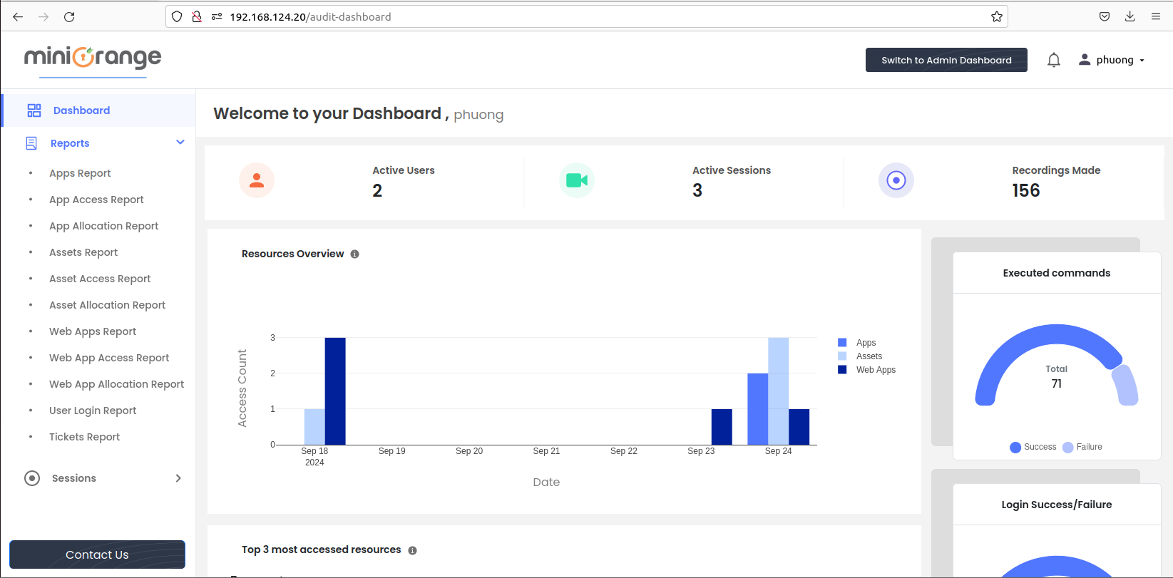
Audit Dashborad

Slide 15
Ghi lại hoạt động của admin đối với app
Ghi lại thời gian, thông tin mà user truycập vào App
Ghi lại thời điểm mà user được cấp quyền truy cập tài nguyên từ admin
cập vào app
Ghi lại hoạt động của admin đối với assets
Ghi lại thời gian, thông tin mà user truy cập vào asset
Ghi lại thời điểm mà user được cấp quyền truy cập tài nguyên từ admin
cập vào asset
Ghi lại hoạt động của admin đối với Web app
Ghi lại thời gian, thông tin mà user truy cập vào web app
Ghi lại thời điểm mà user được cấp quyền truy cập tài nguyên từ admin
cập vào web app
Bao gồm 2 tính năng
Recored Report: xem lại toàn bộ quá trình hoạt động của user thực hiện tại thời điểm bắt đầu đăng nhập.
real-time Sessions cho phép admin theo dõi và có quyền dừng phiên hoạt động của user đó bất kì lúc nào

Slide 16
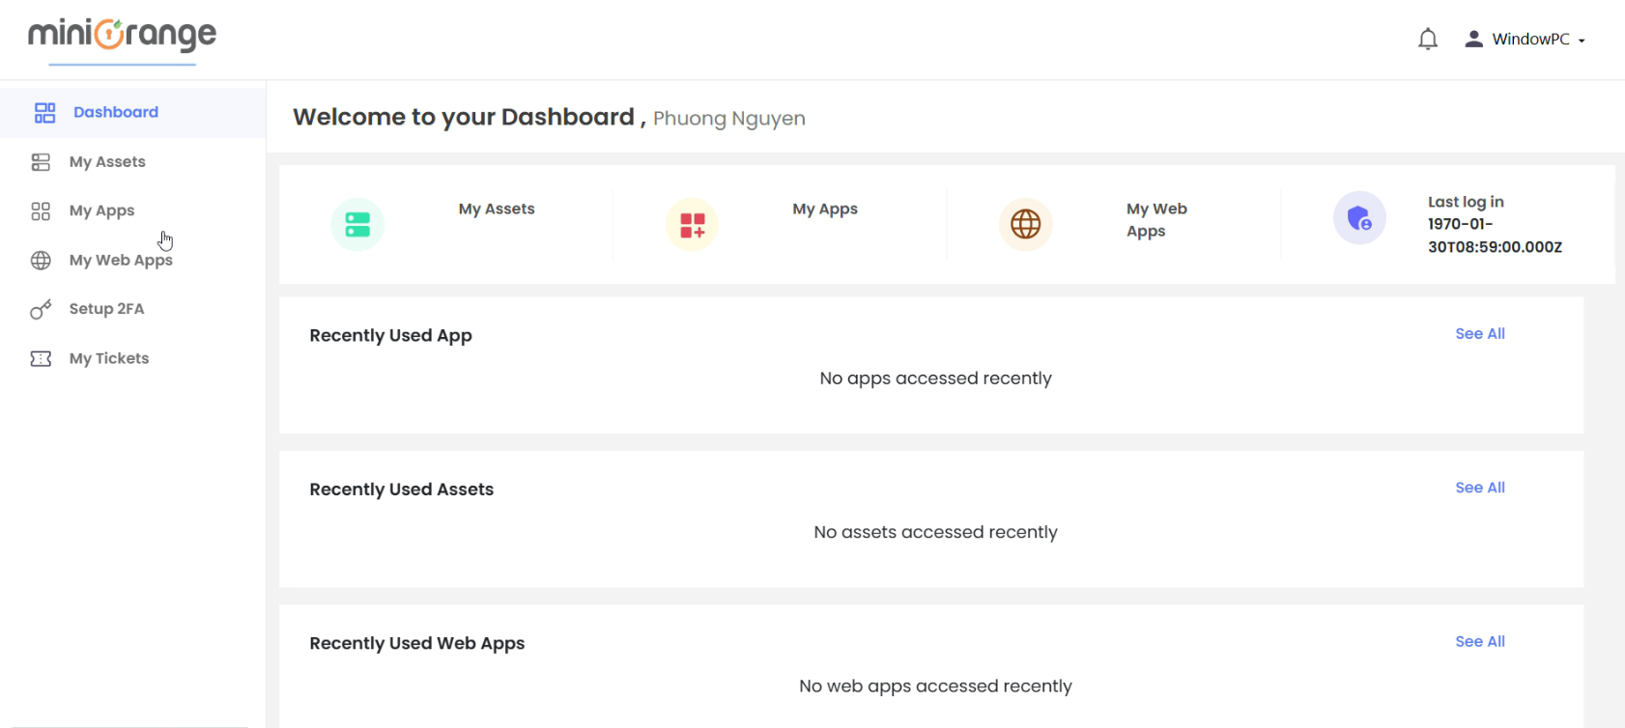
User Dashborad

Slide 17
User Dashborad
Xem các Assets được cấp quyền truy cập
Xem các Apps được cấp quyền truy cập
Xem các Web Apps được cấp quyền truy cập
Cho phép user cấu hình 2 FA (Google Authentication)
Cho phép user gửi các yêu cầu xin cấp tài nguyên để sử dụng

Slide 18
Demo
Cấu hình truy cập từ xa (Remote Access) đến các tài nguyên:
Windows Desktop
Ubuntu Desktop
Ứng dụng (MySQL)
Ứng dụng Azure (MySQL)
Web App (GitHub, StackOverFlow)
Tạo người dùng trên miniOrange và phân quyền quản lý truy cập cho từng tài khoản đặc quyền.
Xác thực Google Authentication trên admin và user miniOrange
Thiết lập tính năng Password Policies
Sử dụng tính năng giám sát và quản lý session trên PAM miniOrange để kiểm soát người dùng và chấm dứt phiên làm việc của 1 user bất kì
Demo các loại report và gửi ticket để yêu cầu cấp tài nguyên

Slide 19



GOT QUESTIONS?
Reach out.

